Slide 1
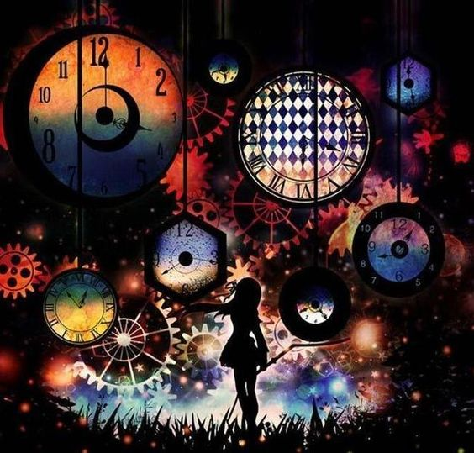
시간의 마녀 < Witch of Time >
출번 | 분반 | 학번 | 이름 | 과제 | 제출일 | 연락처
04 | 01 | 2016180037 | 임건호 | 2주_제안서 및 학업계획서 | 20200923 | 010-5285-2385
과거로 되돌아가기 위하여
시간을 모으는 마녀의 이야기
일시 | 제목 | 비고
20.09.21 ~ 23 | 초기 계획서 작성 | 0.0.1

Slide 2
INDEX
0 1
0 2
0 3
0 4
0 5
0 6
게임 컨셉
기획 컨셉
게임 세부 내용
게임 소개
후기 및 코멘트
참고문헌
03p
04p
05p
07p
12p
14p

Slide 3
게임 컨셉
과거로 돌아가기 위한 시간을 모으기 위하여,
마법으로 함정과 몬스터를 돌파하여
숨겨진 고대의 유물을 찾아다니는
마녀의 3D 액션 플랫포머 게임

Slide 4
기획 컨셉
기획서 집필 방향
일시 | 제목 | 상세 내용 | 교수 코멘트
3, 4주차 ( 09.18 ~ 09.30) | 초기 계획서 작성 | 게임 컨셉, 장르, 소개와 기획서 집필 방향 설정
5, 6주차 ( 10.01 ~ 10.14) | 게임 시나리오, 테마 | 게임의 전반적인 시나리오를 설정하여 각 지역의 테마와 오브젝트, 게임의 분위기 설정
7, 8주차 ( 10.15 ~ 10.28) | UI | 인벤토리, 마법, 지도, 옵션 등 여러 UI 설계
9, 10주차 ( 10.29 ~ 11.11) | 맵 설계 | 각 지역의 맵 설계
11, 12주차 ( 11.12 ~ 11.25) | 레벨 디자인 | 각 맵을 적절한 마법을 활용하여 돌파하도록 레벨 디자인 설계
13, 14주차 ( 11.26 ~ 12.09) | 최종 수정 | 부족한 부분과 진행해오며 어긋난 설정 수정

Slide 5
게임 세부 내용
게임 장르
플랫폼
이용가능 연령
타겟 유저
셀링 포인트
액션 플랫포머 | 메트로배니아 어드벤처
PC
12세 이상
10 ~ 30대 전체
다양한 마법 사용으로 다채로운 플레이

Slide 6
게임 세부 내용
게임 사양
 | 최소 | 권장
운영체제 | Windows 10 Version 18362.0 or higher | Windows 10 Version 18362.0 or higher
프로세서 | AMD Athlon X4 | Intel Core i5 4460 | AMD Ryzen 3 | Intel i5 Skylake
메모리 | 8 GB RAM | 8 GB RAM
그래픽 | Nvidia GTX 950 | AMD R7 370 | Nvidia GTX 970 | AMD RX 570
DirectX | 버전 11 | 버전 11
저장공간 | 20 GB 사용 가능 공간 | 20 GB 사용 가능 공간

Slide 7
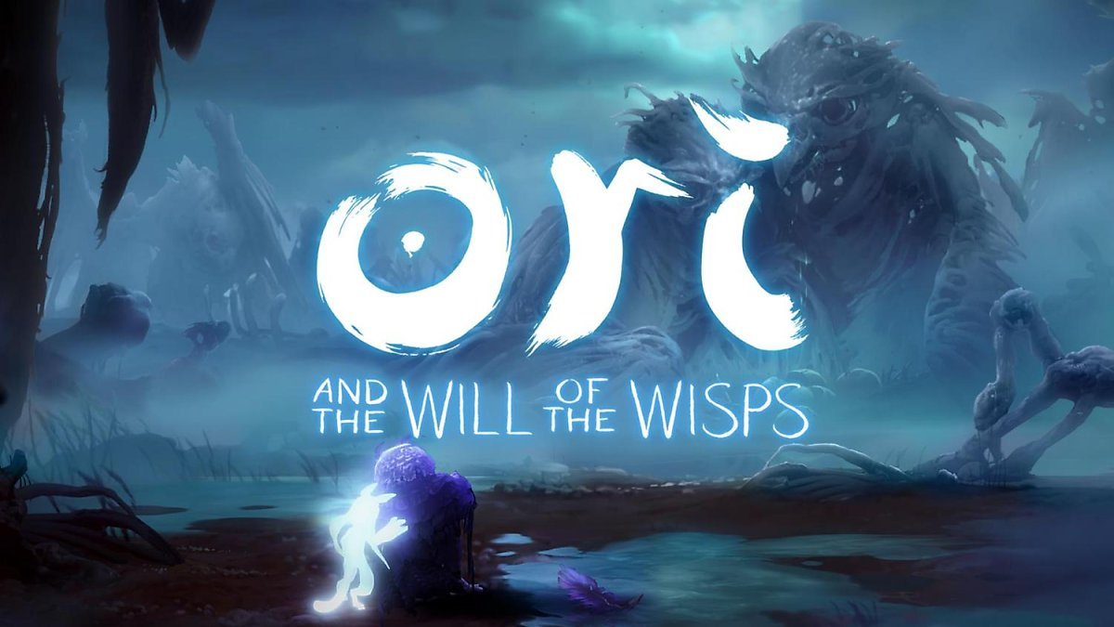
게임 소개
참고한 게임
오리와 도깨비불 < Ori and the Will of the Wisps >
https://www.youtube.com/watch?v=kd0zbNw1VOg

Slide 8
게임 소개
차이점
0 1
0 2
0 3
0 4
0 5
정령이 아닌 다양한 마법 사용
맵 돌파 시 보다 마법으로 돌파 가능
마나 소모 시 시간에 따라 자동 회복
지도는 구매가 아닌 마법을 활용하여 제작
새로운 기술은 스스로 경험치를 소모하여 획득

Slide 9
게임 소개
세계관
잦은 전쟁으로 대륙은 핏빛으로 물들었고, 인류는 점차 쇠퇴해가고 있었다.
계속 해오던 몬스터 토벌도 할 수 없을 지경에 달하자, 점차 몬스터들은 늘어만 갔다.
결국 몬스터의 수가 급격하게 증가하여 기존의 터전이 좁아지자, 몬스터 웨이브가 발생하였다.
인류는 그것을 막을 여력이 없었고, 그렇게 나라들은 몬스터들에게 멸망하여 역사의 뒤안길로 사라졌다.

Slide 10
게임 소개
마녀의 이야기
‘이루리’는 제국 내에서도 알아주는 오랜 마법사 가문의 외동딸이었다.
하지만 어렸을 때, 전쟁으로 인하여 부모님을 잃었다.
그렇게 혼자 하루하루를 보내던 중, 몬스터 웨이브가 발생하였고 제국은 처참히 무너져 내리기 시작했다.
‘이루리’는 피난길에 오르기 위하여 짐을 꾸렸다.
그러던 도중 숨겨진 공간을 발견하고, 그 안에 있는 시간의 마법서를 발견한다.
‘이루리’는 마법서를 읽고 시간을 돌릴 수 있다는 것을 깨닫는다.
그리고 절망을 향한 피난길이 아닌, 시간을 되돌리기 위한 여행을 떠난다.

Slide 11
게임 소개
게임 진행 흐름
1. 몬스터의 방해를 돌파하여 맵을 탐색하며, 숨겨진 유적을 찾는다.
2. 여러 함정과 가디언을 돌파하여 고대의 유물을 얻는다.
3. 고대의 유물은 시간을 추출하거나, 소모품일 경우 사용, 장비일 경우 착용 할 수 있다.
4. 시간을 추출할 경우 보유 시간이 늘고, 사용 가능한 시간 마법이 늘어난다.
5. 최종 목표는 시간 마법을 사용하여 인류가 멸망하기 이전으로 돌아가는 것이다.
6. 남은 보유 시간에 따라 다른 엔딩이 있다.

Slide 12
후기 및 코멘트
후기
머릿속에 떠오르는 것은 많고, 하고 싶은 것도 많다.
하지만 막상 문서로 작성을 하려고 하니, 원하는 만큼 나오질 않는 것이 아쉽다.
또한, 정확히 어느 정도의 작업을 해야하는지 감이 안 온다.
그로 인하여 계획이 부실한 것 같다.
많이 부족한 거 같지만, 정확히 뭐가 부족해서 뭘 채워야 할 지 모르겠다.

Slide 13
후기 및 코멘트
코멘트
기획서 집필 방향의 정확도가 부족.
게임 소개 내용 부족.
글이 너무 많음.

Slide 14
참고 문헌
< 01p : 마녀 사진 >
< 06p : 게임 사양 표 >
https://www.pinterest.co.kr/pin/599119556655695350/
https://store.steampowered.com/app/1057090/Ori_and_the_Will_of_the_Wisps

